Slide 1
santé et bien être à l'école
ASSEMBLEE GENERALE DES DDEN
LA TALAUDIERE - 26 SEPTEMBRE 2015
ROCHIGNEUX Jean-Claude
ESPE – UNIRéS

Slide 2
DEFINITIONS

Slide 3
Le concept de Santé: un concept qui évolue
« La santé est l’état contraire de la maladie, s’occuper de la santé revient à lutter contre les maladies. »
1900
« La santé est un état de complet bien-être physique, mental et social et ne consiste pas seulement en une absence de maladie ou d’infirmité. »
1948 - OMS
« La santé correspond à la situation dans laquelle un groupe ou un individu peut d’une part, réaliser ses ambitions et satisfaire ses besoins et, d’autre part, évoluer avec le milieu ou s’adapter à celui-ci. »
1986 – OMS (Ottawa)

Slide 7
Un changement d’approche
De l’approche biomédicale
Centrée sur la maladie, stigmatisation des comportements individuels et « honteux », présentation dramatique du problème de santé cherchant souvent à augmenter la perception du risque en jouant sur la peur, au risque d'altérer la santé psychosociale du sujet.
Basée sur un enseignement prescriptif, une approche behavioriste

Slide 8
Un changement d’approche
A la promotion de la santé
Engagement personnel d’un sujet singulier inscrit dans une communauté qui est ici au cœur de la démarche (Lecorps et Paturet 1999, Deschamps 2000, Massé 2001)
Idée du « faire ensemble », du « partager quelque chose »
Socio-constructivisme, démarche systémique qui prend en considération la personne dans sa dimension cognitive, émotionnelle et sociale

Slide 9
La promotion de la santé
Articulation de plusieurs dimensions
EDUCATION
Stratégies d’action
PREVENTION
PROTECTION
Tannahill, 1985

Slide 10
La promotion de la santé : processus qui confère aux populations les moyens d’assurer un plus grand contrôle sur leur propre santé et d’améliorer celle-ci. (Charte d’Ottawa, OMS, 1986)
La prévention : ensemble des mesures qui visent à éviter ou à réduire la gravité des maladies ou des accidents (Charte d’Ottawa, OMS, 1986)
L’éducation : une des stratégies de la promotion. Opposée au conditionnement, elle vise à aider chaque personne à opérer des choix, à adopter des comportements responsables, à se préparer à exercer une citoyenneté avec responsabilité. Elle a pour objectif le développement de compétences…

Slide 11
LA SANTE A L’ECOLE

Slide 12
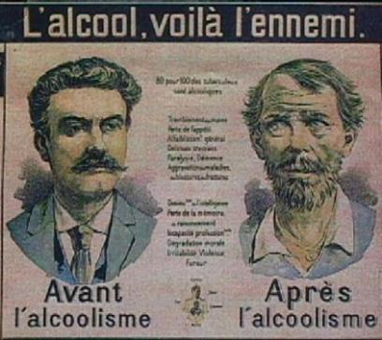
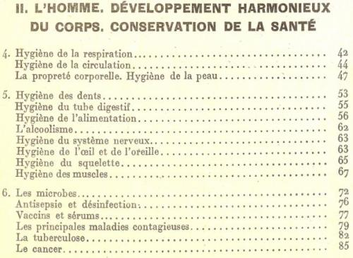
Le concept de Santé
Les modèles de Santé
L’Education à la Santé
Les Compétences Psychosociales
Littérature de jeunesse et Education à la Santé
La santé à l’Ecole, un reflet des grands courants de pensée
« L’hygiène nous apprend à conserver notre santé. Trop souvent, l’homme s’en inquiète lorsque la maladie le frappe. Il connaît mieux le moteur de son automobile que les organes de la machine humaine, et il entretient sa voiture avec plus d’attention que son propre corps »
« La santé: Lorsque nous sommes en bonne santé, nous ne ressentons pas notre estomac, ni notre cœur, ni notre foie, ni aucun de nos organes ; c’est pourquoi on dit que : la santé, c’est la vie dans le silence de nos organes »

Slide 13
L’Education à la Santé : une suite de textes
Année | Source | Titre
1998 | B.O. | Orientations pour l’ES à l’école et au collège http://www.education.gouv.fr/botexte/bo981203/SCOE9802899C.htm
1999 | B.O. | Repères pour la prévention des conduites à risques http://www.education.gouv.fr/bo/1999/hs9/default.htm
2001 | B.O. | Politique de santé en faveur des élèves http://www.education.gouv.fr/bo/2001/special1/default.htm
2001 | Repères | Prévention des conduites à risques
2002 | B.O. | Politique de santé en faveur des élèves http://www.education.gouv.fr/botexte/bo020502/MENE0201020C.htm
2003 | B.O. | L’éducation à la sexualité dans les écoles, les collèges et les lycées http://www.education.gouv.fr/botexte/bo030227/MENE0300322C.htm
2003 | B.O. | La santé des élèves: programme quinquennal de prévention et d’éducation http://www.education.gouv.fr/bo/2003/46/MENE0302706C.htm

Slide 14
1998 | B.O. | Orientations pour l’ES à l’école et au collège http://www.education.gouv.fr/botexte/bo981203/SCOE9802899C.htm
« À l’opposé d’un conditionnement, l’éducation à la santé vise à aider chaque jeune à s’approprier progressivement les moyens d’opérer des choix, d’adopter des comportements responsables, pour lui-même comme vis-à-vis d’autrui et de l’environnement. Elle permet ainsi de préparer les jeunes à exercer leur citoyenneté avec responsabilité, dans une société où les questions de santé constituent une préoccupation majeure. Ni simple discours sur la santé, ni seulement apport d'informations, elle a pour objectif le développement de compétences. »
« Ces compétences reposent à la fois sur :
l'appropriation de connaissances utiles pour comprendre et agir,
la maîtrise de méthodes de pensée et d'action,
- le développement d'attitudes, telles que l'estime de soi, le respect des autres, la solidarité, l'autonomie, la responsabilité. »

Slide 15
L’Education à la Santé : autres textes en vigueur
Année | Source | Titre
2005 | Repères | Guide d’intervention en milieu scolaire pour la prévention des conduites addictives (alcool, tabac, cannabis…) http://eduscol.education.fr/D0190/guide_intervention.pdf
2006 | B.O. | Lettre de rentrée scolaire http://www.education.gouv.fr/bo/2006/13/MENE0600903C.htm
2006 | B.O. | Éducation à la responsabilité en milieu scolaire http://www.education.gouv.fr/bo/2006/33/MENE0601175C.htm
2006 | B.O. | Protection du milieu scolaire (CESC) http://www.education.gouv.fr/bo/2006/45/MENE0602019C.htm
2011 | B.O. | Politique éducative de santé dans les territoires académiques http://eduscol.education.fr/cid54929/la-politique-educative-de-sante.html

Slide 16
LES COMPETENCES EN EDUCATION A LA Sante

Slide 17
Conduire l’élève à opérer des choix éclairés et responsables en matière de santé
Un pôle plutôt centré sur le développement d’attitudes
DÉVELOPPER SES COMPÉTENCES
PERSONNELLES , SOCIALES ET CIVIQUES
(Jourdan, 2010)
Éduquer à la santé et à la responsabilité c’est permettre à l’élève de….
CONNAITRE SON CORPS, SA SANTE, LES COMPORTEMENTS ET LEURS EFFETS
ACQUÉRIR LES MOYENS D’UN REGARD CRITIQUE VIS-À-VIS DE SON ENVIRONNEMENT
Un pôle plutôt centré sur l’apprentissage de connaissances
Un pôle plutôt centré sur l’apprentissage de capacités

Slide 18
LES OBSTACLES ET LES LEVIERS

Slide 19
Des obstacles potentiels et des difficultés pour les enseignants…
OBSTACLES ET DIFFICULTES
Ce qui est évalué ? Trouver des indicateurs qualitatifs. Rentrer dans les compétences.
La force de conviction pour entrainer les autres (personnels enseignants, autres personnels).
Ne pas procéder par injonction.
L’organisationnel et le temps pour faire les choses. Trouver la place de l’Education à la Santé dans l’emploi du temps scolaire.
La notion même d’Education à la Santé par les enseignants (du temps pour énoncer ses représentations).
Difficulté à faire le lien avec une approche globale de l’Education à la Santé, notamment au niveau de l’attitude critique et du développement des compétences psychosociales.
Trouver du matériel spécifique pour l’Education à la Santé à utiliser en classe.
Intégrer davantage la formation en Education à la Santé dans la formation initiale (apporter des connaissances)

Slide 20
Mais aussi des leviers …
ELEMENTS FACILITATEURS
La culture d’un établissement: quelles habitudes de travail en commun? Une intelligence collective.
Les approches motivantes car l’action se fait avec d’autres.
Les nombreuses questions posées par les thèmes. L’engagement fort des élèves dans les actions.
L’appui sur les textes officiels
Le partenariat avec les enseignants.
Le travail avec les intervenants extérieurs.
Le travail avec les parents.
L’impact personnel : autre façon de raisonner, autres objectifs, autres démarches. Prise de recul par rapport à sa discipline.

Slide 21
Des repères pour la mise en œuvre
- S’inscrire dans un projet éducatif global (notion de globalité, de processus, de parcours )
- Se situer dans un principe d’éducation et de construction de l’individu (opinion raisonnée)
-Prendre en compte l’aspect pluridimensionnel de toute problématique
- Prendre en compte la place déterminante du sujet social
- Adopter des méthodes capables de rendre l’élève ou le formé auteur de la démarche
- Mettre en place un partenariat et s’inscrire dans des dynamiques collectives de travail (Mérini, 2004)
Notes:
Des repères pour la mise en œuvre
- S’inscrire dans un projet éducatif global sur la durée (cohérence au niveau de la transmission des savoirs, le développement des CPS, l’organisation du cadre de vie et des activités proposées),
- transmission de savoirs disciplinaires et transversaux (interdisciplinarité) des savoirs particuliers pluridimensionnels fluctuants à dimension juridique, politique et idéologique = questions vives à transformer en objets d’éducation
- organisation du cadre de vie et des activités éducatives
- Développement des CPS (attitude positive, respect, responsabilité…)
Réfléchir à ce que l’on pourrait faire par rapport à un objectif général et le décliner sur l’ensemble de la scolarité au niveau d’une cohérence verticale et horizontale (curriculum et matrice curriculaire)
- Se situer davantage dans un principe d’éducation et de construction de l’individu que par l’approche de problèmes et la prescription de comportements (réflexion éthique et responsabilité au niveau de l’établissement), Prendre en compte la diversité culturelle, sociale des familles ou des enfants, ce qui traduit la volonté de ne pas porter de jugement, ni de proposer des modèles normatifs moralisateurs mais d’utiliser au contraire la richesse de la différence, aider l’individu à se construire une opinion raisonnée
- Prendre en compte l’aspect pluridimensionnel de toute thématique, Rapport de l’individuel au collectif : Pour la santé, on se sent plus impliqué et responsable au niveau individuel, il faut donc faire découvrir le collectif dans la santé
- Prendre en compte le sujet acteur en adoptant une démarche ascendante, (démocratie participative)
- Adopter des méthodes capables de rendre le jeune acteur (ou même auteur) de la démarche (débat argumenté, jeux de rôles, actions concrètes),
- Mettre en place un partenariat: Mobiliser tous les acteurs de la communauté éducative. Impliquer ou informer les parents en cas d’actions sur des thématiques plus sensibles

Slide 22
santé et bien être à l'école
ASSEMBLEE GENERALE DES DDEN
LA TALAUDIERE - 26 SEPTEMBRE 2015
Mabrouk NEKAA
ICTD – DSDEN Loire

Slide 23
La santé à l’école
Dans ce cadre, l'École joue un rôle essentiel dans l'éducation à la santé, le repérage, la prévention, l'information et l'orientation.

Slide 24
La santé à l’école
La politique éducative de santé constitue un facteur essentiel de bien-être des élèves, de réussite scolaire et d'équité.
On constate que les actions majoritairement conduites par les infirmièr(e)s scolaires concernent en premier lieu l’administration de soins et des traitements, puis viennent les conseils en santé, l’écoute et la relation d’aide…

Slide 25
Ecole bienveillante
La loi n° 2013-595 du 8 juillet 2013 d’orientation et de programmation pour la refondation de l’École de la République pose les fondements d’une école juste, exigeante, bienveillante et inclusive.

Slide 26
La politique éducative sociale et de santé est pleinement impliquée dans cette refondation puisqu’elle contribue à la réussite scolaire des élèves, à la réduction des inégalités sociales et territoriales et participe à la politique globale de santé publique du pays.

Slide 27
Réaffirmer l’importance de la promotion de la santé : éducation, prévention, protection
Les inégalités de santé s’installent très précocement et que les conduites ayant une influence négative sur la santé se mettent en place dès l’enfance ou l’adolescence.

Slide 28
La promotion de la santé en milieu scolaire
Un des meilleurs leviers pour améliorer la santé et réduire les inégalités en touchant l’ensemble des enfants d’une tranche d’âge donnée, au moment où se développent les compétences et les connaissances utiles tout au long de la vie pour permettre de faire des choix responsables en matière de santé.

Slide 29
Comité d’éducation à la santé et à la citoyennté (CESC) inter-degré
L’organisation en réseaux inter-établissements ou en CESC inter-degrés permettra une déclinaison au plus près de l’élève de la politique sociale et de santé.

Slide 30
Le conseil école-collège constitue une instance permettant la mise en lien des parcours des élèves des écoles maternelles et élémentaires et de collège.

Slide 31
L’installation d’un comité départemental d’éducation à la santé et à la citoyenneté (CDESC)
Un CESC départemental, dispositif opérationnel d’impulsion et d’animation en direction des écoles et des établissements d’enseignement, est mis en place dans chaque département à la rentrée 2015.

Slide 32
À compter de la rentrée 2015, une priorité sera donnée à l’éducation à l’alimentation (article L312-17-3 du code de l’éducation).

Slide 33
Une politique éducative sociale et de santé ambitieuse
Un parcours de santé, prévu par la loi du 8 juillet 2013, sera progressivement proposé, à compter de la rentrée 2015, à chaque élève, en fonction de ses besoins. Il pourra comprendre des actions d’éducation, de prévention et de protection de la santé qui mobiliseront l’ensemble des équipes éducatives, et pas uniquement les personnels de santé, dont l’expertise sera néanmoins essentielle. Une circulaire paraîtra prochainement pour en préciser les objectifs et les modalités de mise en oeuvre.

Slide 34
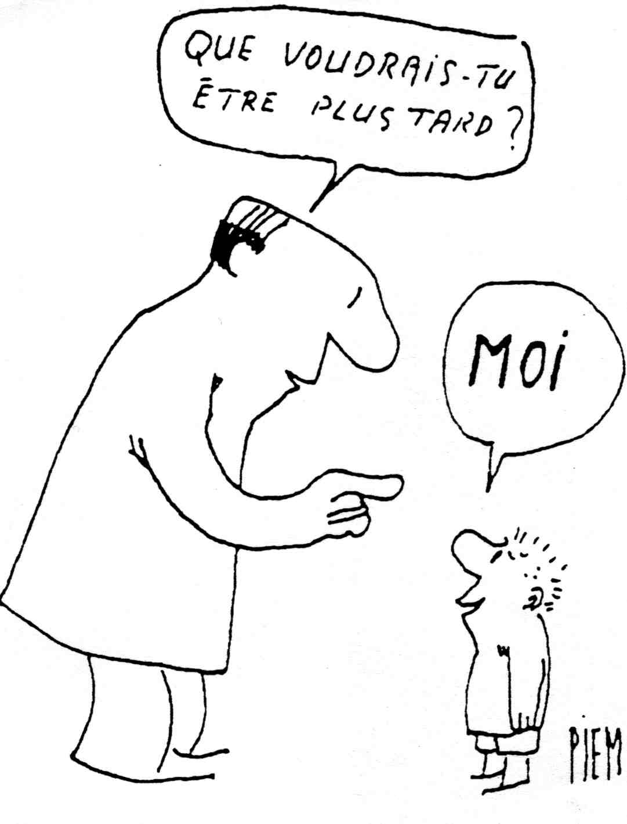
L’ éducation à la santé :
Eduquer la personne …
… Apprendre la liberté

